Slide 1

PRECORSO DI MATEMATICA

Slide 2
Il principio è …
Provare che l’implicazione A⇒B è vera dimostrando che la sua negazione è falsa.
O meglio: provare che è vera la proposizione equivalente B∨¬A, dimostrando che è falsa la proposizione A∧¬B, equivalente alla sua negazione.

Slide 3
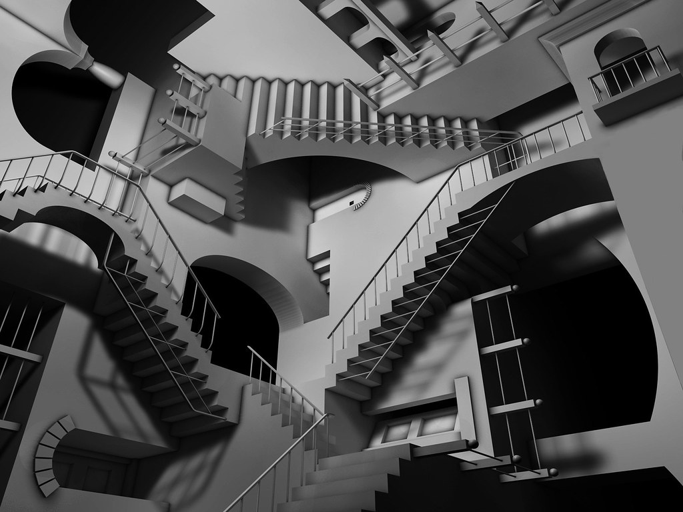
E praticamente…
Si prova che
A∧¬B è falsa
dimostrando che l’implicazione
A∧¬B⇒C è vera, ove C è una proposizione falsa.

Slide 4

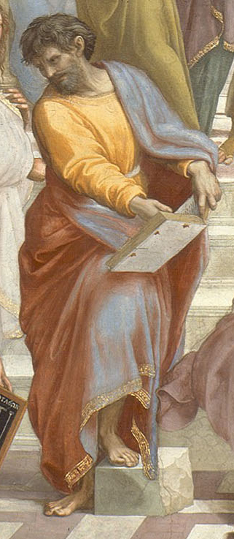
La dimostrazione procede così:
A fronte di un enunciato in cui A è l’ipotesi, e B è la tesi,
si assume, come nuova ipotesi, la congiunzione di A e ¬B,
in altri termini, si suppongono vera la ipotesi e falsa la tesi
e da ciò si deduce una falsità, tipicamente, una contraddizione.
In ciò consiste la cosiddetta reductio ad absurdum.
Parmenide

Slide 5

Tipicamente …
Nel corso della dimostrazione,
si incontrano, in punti diversi,
affermazioni incompatibili.
Queste, considerate insieme, costituiscono l’assurdo.

Slide 6
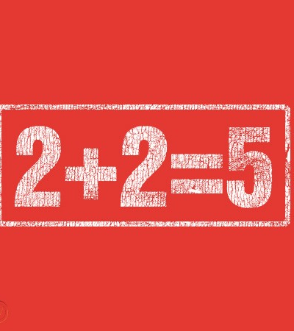
Altre volte …
Si giunge, prima o poi, a contraddire un enunciato precedentemente dimostrato, o che sia comunque certamente vero.

Slide 7
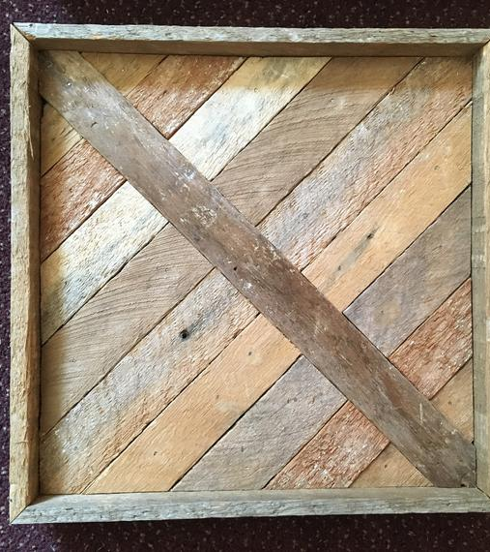
Un esempio famoso
Dimostriamo per assurdo
che √2 è un numero irrazionale.
Occorre anzitutto porre l’enunciato in forma di implicazione, individuando ipotesi (A) e tesi (B).

Slide 8
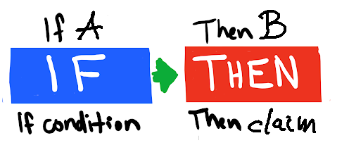
Ipotesi e tesi
IPOTESI
Sia a un numero reale positivo tale che a² = 2. (A)
TESI
Allora non esistono due interi coprimi p e q tali che a = p/q. (B)

Slide 9
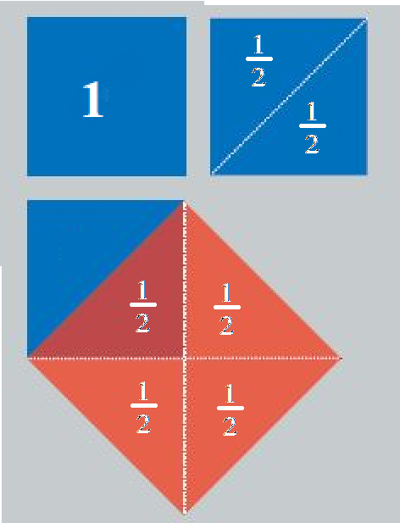
Ipotesi e tesi
IPOTESI
Sia a un numero reale positivo tale che a² = 2. (A)
TESI
Allora non esistono due interi coprimi p e q tali che a = p/q. (B)

Slide 10

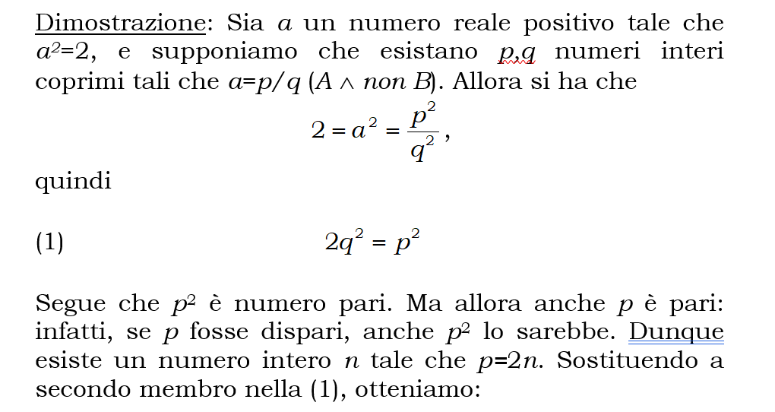
Dimostrazione

Slide 11
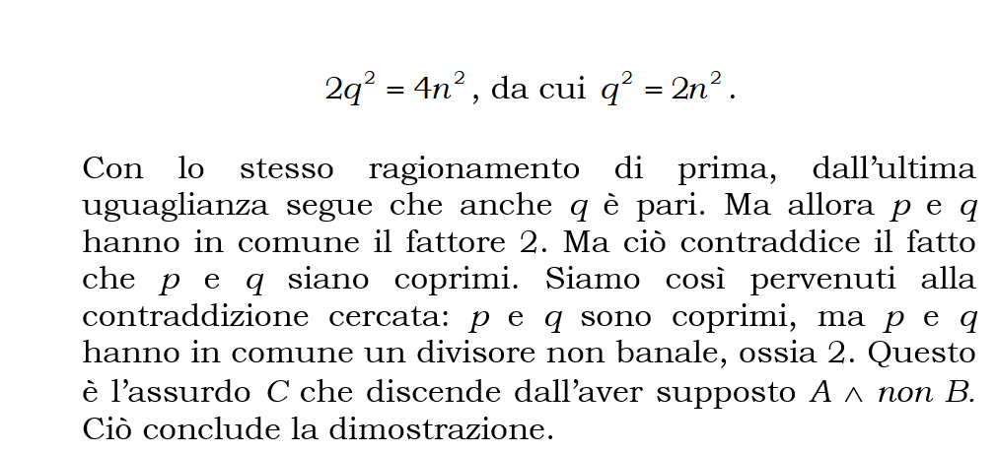

Dimostrazione

Slide 12


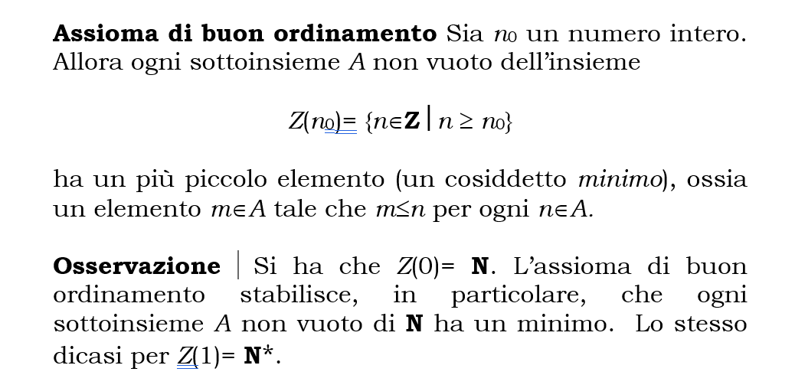
Nell’attesa di una nuova dimostrazione …

Slide 13
Ipotesi e tesi
IPOTESI
Sia a un numero reale positivo tale che a² = 2. (A)
TESI
Allora non esistono due interi positivi p e q tali che a = p/q. (B)

Slide 14
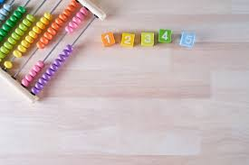
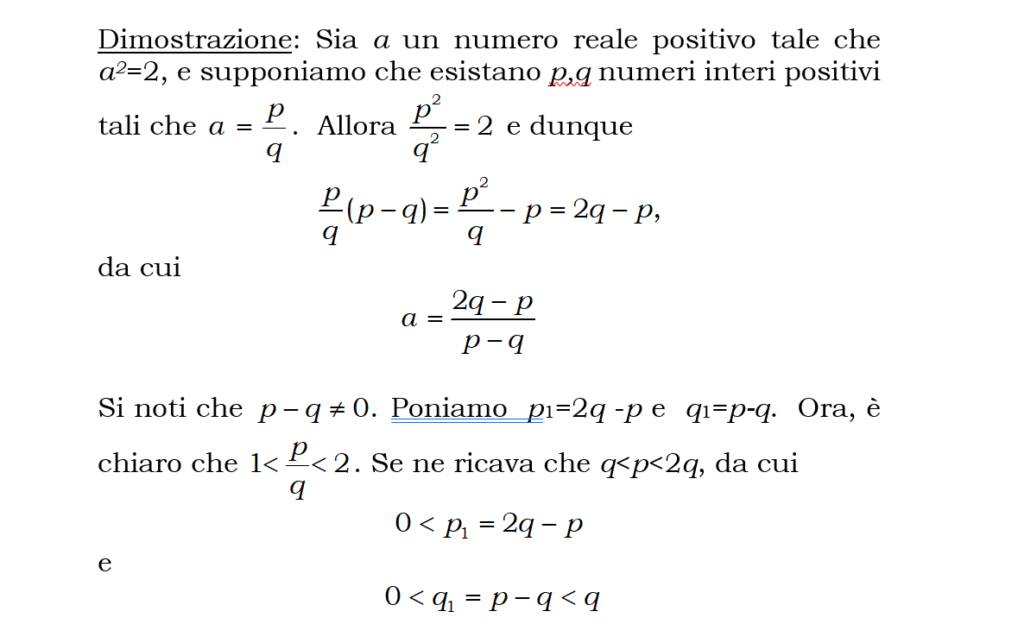
Nuova dimostrazione

Slide 15
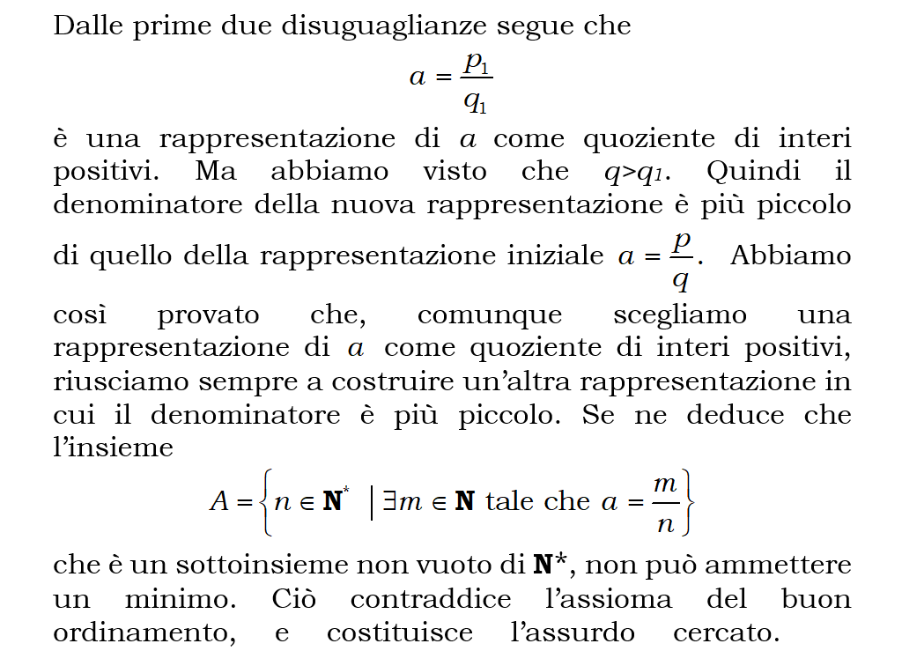


Nuova dimostrazione

Slide 16

L’assurdo nella storia
L’origine si colloca probabilmente nella dialettica: la reductio ad absurdum si presta infatti come arma infallibile per smontare le affermazioni dell’avversario, mostrando come da esse si traggano conseguenze paradossali.
Nell’antica Grecia ha comunque determinato, a partire dalla Scuola Pitagorica (VI secolo a. C.), un’importante svolta del pensiero scientifico: la dimostrazione matematica passa dalla verifica visiva al ragionamento logico astratto. L’evidenza, che sostiene la verità dell’enunciato, viene sostituita dall’impossibiltà, che prova l’insostenibilità della sua negazione.

Slide 17
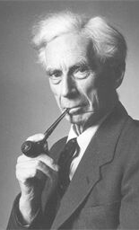
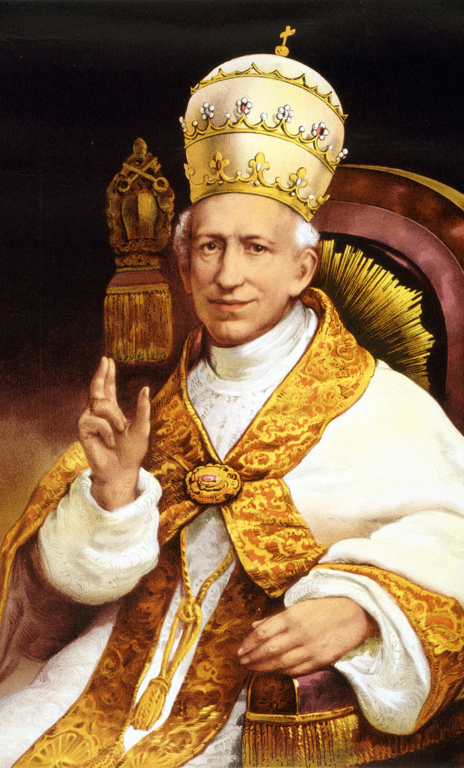
Un aneddoto

Slide 18
Ex falso quodlibet
Leone XIII (1810-1903)
Bertrand Russell (1872-1970)

Slide 19
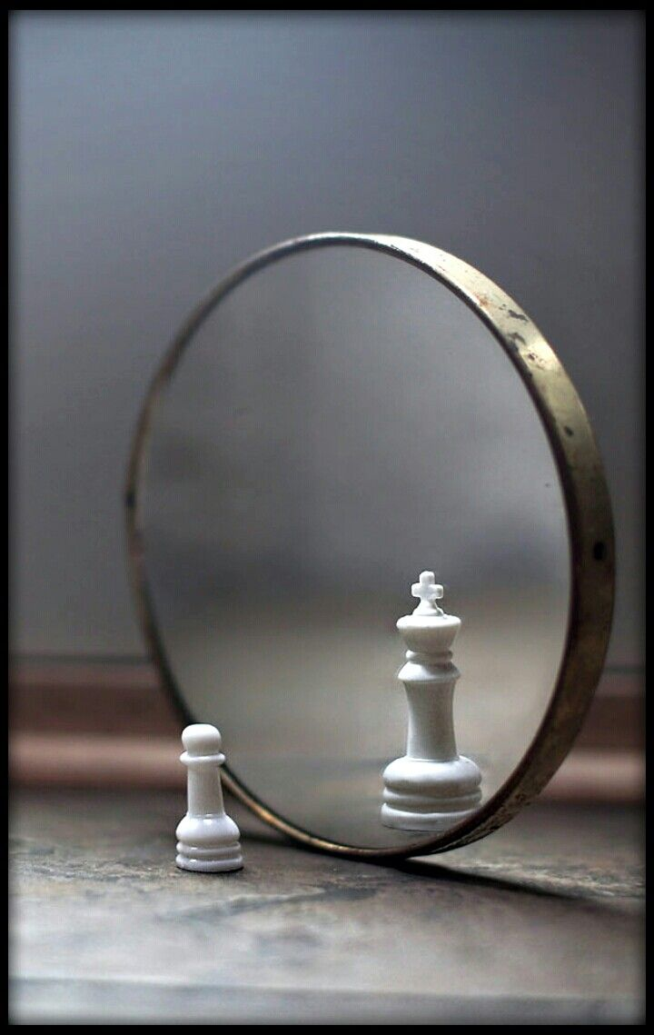
Il matematico e il papa
Un curioso aneddoto riguarda la seguente bislacca implicazione, che qualcuno, provocatoriamente, sottopose a Bertrand Russell:
Se 2+2 = 5, allora tu sei il papa.
La sfida consisteva nel provare la veridicità dell’affermazione (ossia nella mente del proponente, trovare una concatenazione logica che conducesse dalla premessa alla conclusione).
Il grande logico britannico, senza scomporsi, fornì la risposta con pochi, semplici passaggi: se 2+2 = 5, allora 4 =5, e quindi, sottraendo 3 da entrambi membri, si deduce che 2 =1; poiché io e il papa siamo due, in realtà siamo quindi uno, ossia io sono il papa.

